Slide 1

Serviço Geológico do Brasil - CPRM
Falando a mesma linguagem no SGB
SUREG-GO
SUREG-GO: Sheila Soraya Alves Knust – Sheila.knust@cprm.gov.br
GEREMI-GO: Marcelo Ferreira da Silva – Marcelo.ferreira@cprm.gov.br
GEHITE-GO: Vivian Athaydes C. Fernandes– Vivian.Fernandes@cprm.gov.br
GERINF-GO: Wilian Ribeiro de Padua– wilian.padua@cprm.gov.br
GERAFI-GO: Marcelo Henrique S. Rosa - – Marcelo.rosa@cprm.gov.br

Slide 2



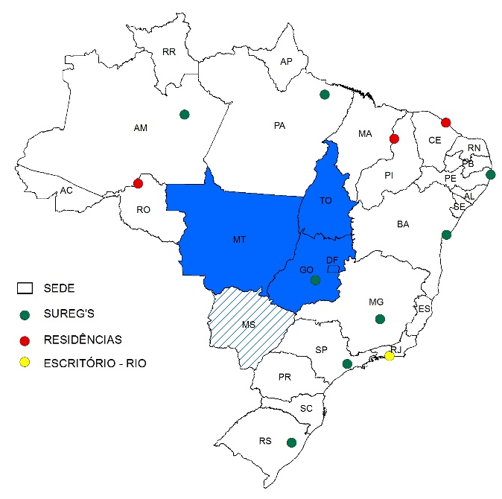
Área de atuação
Superintendência de Goiânia - SUREG/GO
Área de atuação: GO, MT, MS*, TO
População estimada do Estado de GO: 7.113.540 pessoas
População estimada do Estado do MT: 3.526.220 pessoas
População estimada do Estado do TO: 1.590.248 pessoas
População estimada do Estado do MS: 2.809.394 pessoas
Goiás, com 191,90 bilhões de reais, detém o nono maior Produto Interno Bruto (PIB) do Brasil, e é o maior na área de atuação da SUREG-GO. Já o estado de Mato Grosso ocupa a 13◦ posição, Mato Grosso do Sul a 15◦ e Tocantins em 24◦. A composição do PIB mineiro é: agropecuária11,3%, indústria 21,6%, serviços 50,3%, administração pública 16,8%.
* Rede Hidrometereológica Nacional

Slide 3
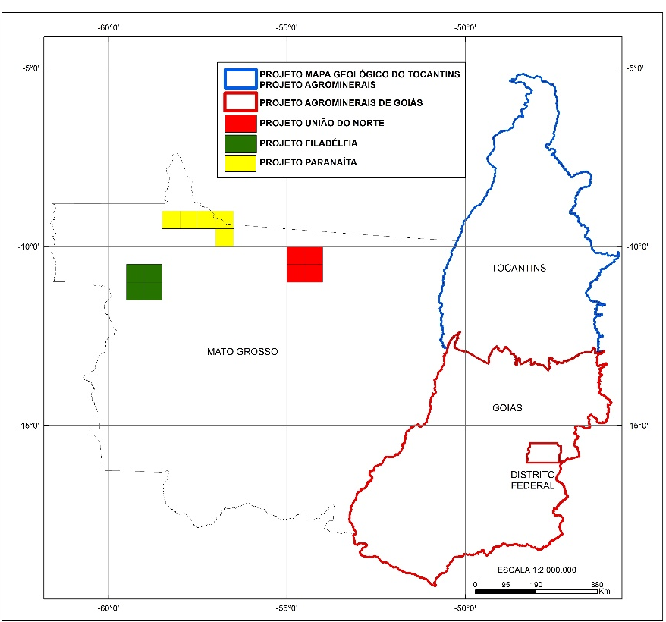
PRODUTOS DO SGB – GEREMI SUREG-GO
PROJETOS EM ANDAMENTO GEREMI-GO: Projeto Geologia e Potencial Mineral da Província Rondônia-Juruena: Subáreas União do Norte, Filadélfia e Paranaíta; Projetos Mapa Geológico e de Recursos Minerais do estado do Tocantins; Projeto Agrominerais do Tocantins; Projeto Agrominerais de Goiás.

Slide 4
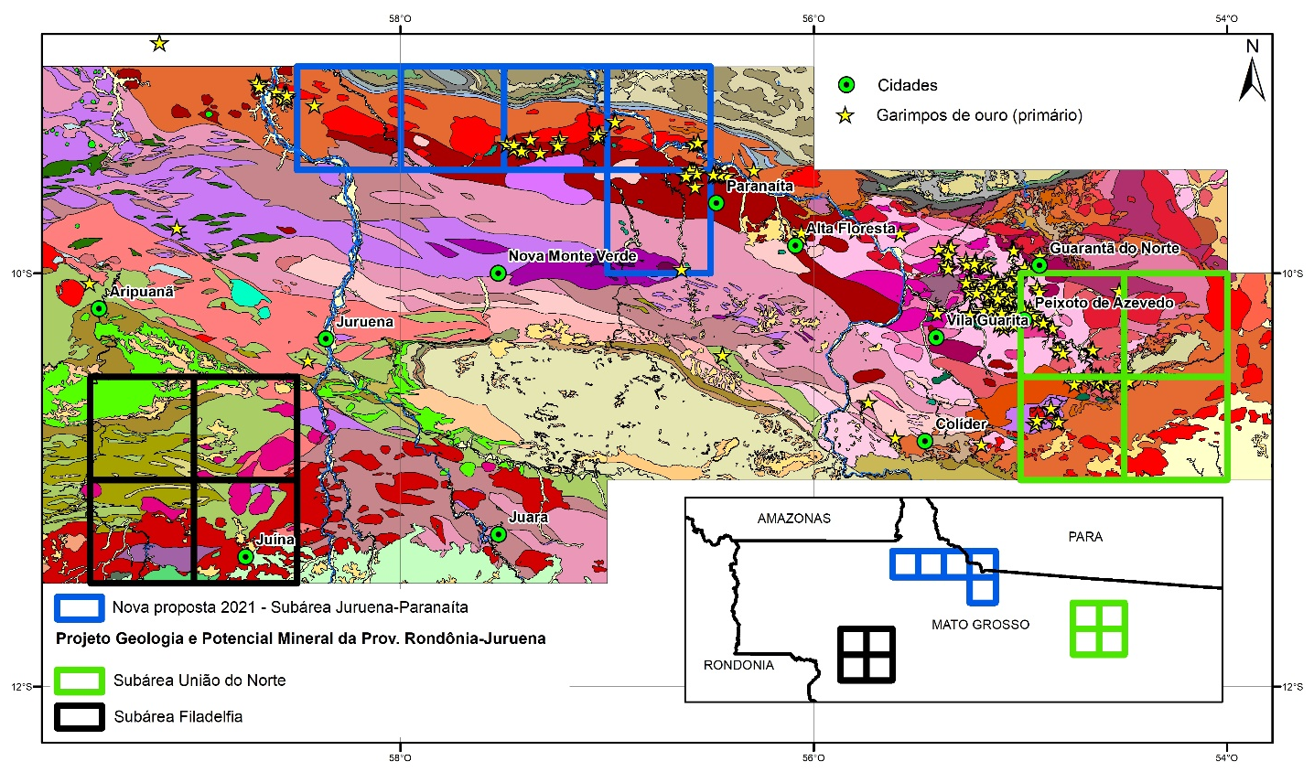
PRODUTOS DO SGB – GEREMI SUREG-GO
PROJETOS EM ANDAMENTO GEREMI/ NORTE DE MT: Projeto Geologia e Potencial Mineral da Província Rondônia-Juruena: Subáreas União do Norte, Filadélfia e Paranaíta.

Slide 5
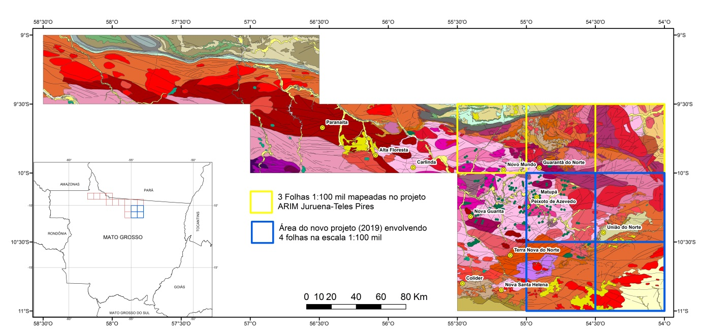
PRODUTOS DO SGB – GEREMI SUREG-GO
PROJETO: Geologia e Potencial Mineral da Província Rondônia-Juruena: Subárea União do Norte
DESCRIÇÃO/OBJETIVO: Mapeamento geológico sistemático da área, com enfoque metalogenético nas unidades litoestratigráficas que hospedam as mineralizações de Au e Cu-Au (+/-Pb, Zn e Ag), neste caso as rochas vulcânicas e vulcanogênicas do Grupo Colíder, granitoides da Suíte Teles Pires e rochas máficas associadas. ÁREA: 12.000Km² (4 folhas na escala 1:100.000); CAMPO: 5 campanhas

Slide 6
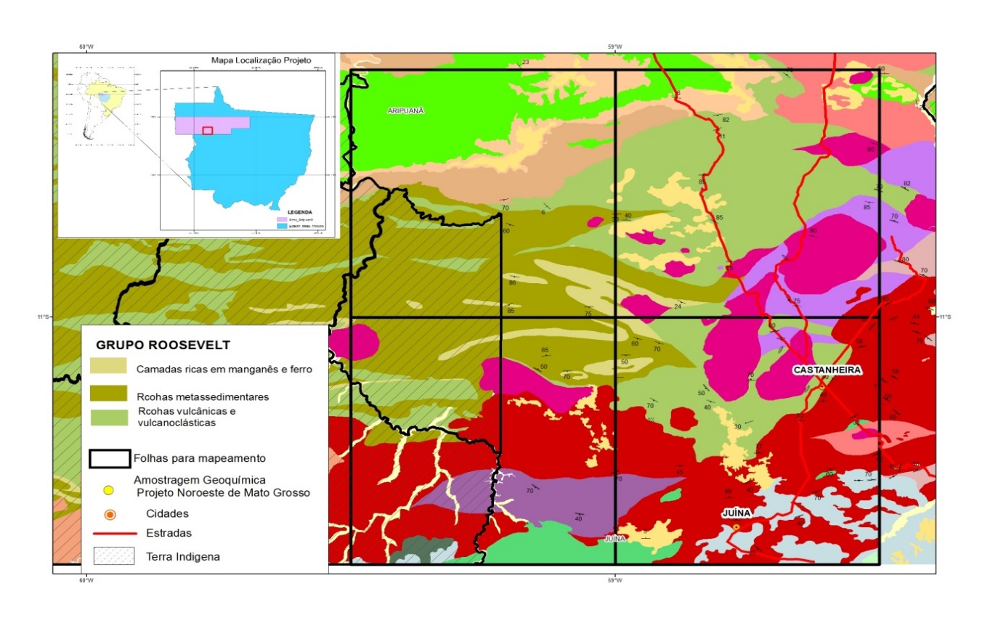
PRODUTOS DO SGB – GEREMI SUREG-GO
PROJETO: Geologia e Potencial Mineral da Província Rondônia-Juruena: Subárea Filadélfia
DESCRIÇÃO/OBJETIVO: Mapeamento geológico sistemático da área, com enfoque metalogenético nas unidades litoestratigráficas que hospedam as mineralizações Pb, Zn e Ag (+/- Au-Cu), neste caso as rochas vulcânicas do Grupo Roosevelt, com o intuito de avaliar o potencial prospectivo e com isso fomentar a pesquisa mineral na região. ÁREA: 12.000Km² (4 folhas na escala 1:100.000); CAMPO: 5 campanhas

Slide 7
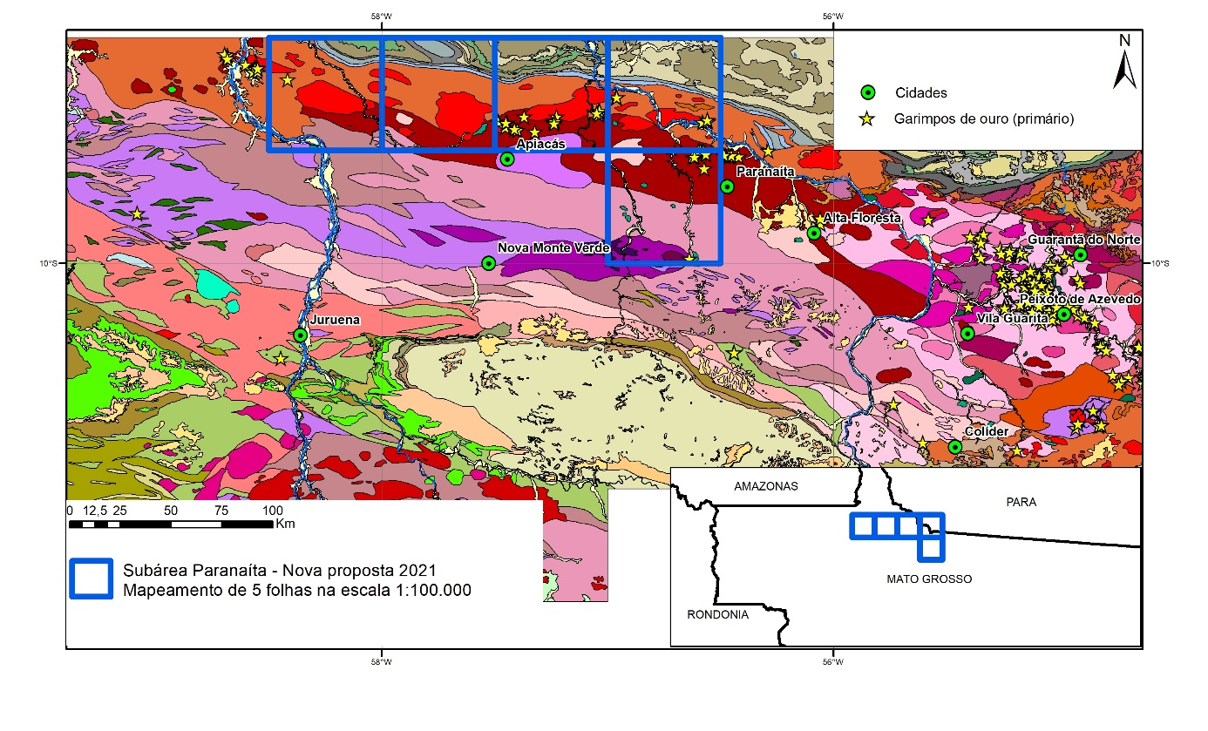
PRODUTOS DO SGB – GEREMI SUREG-GO
PROJETO: Geologia e Potencial Mineral da Província Rondônia-Juruena: Subárea Paranaíta
DESCRIÇÃO/OBJETIVO: Mapeamento geológico sistemático da área, com enfoque metalogenético nas unidades litoestratigráficas que hospedam as mineralizações Pb, Zn e Ag (+/- Au-Cu), neste caso as rochas vulcânicas do Grupo Roosevelt (Fig. 02), com o intuito de avaliar o potencial prospectivo e com isso fomentar a pesquisa mineral na região. ÁREA: 15.000Km² (5 folhas na escala 1:100.000); CAMPO: 5 campanhas.

Slide 8
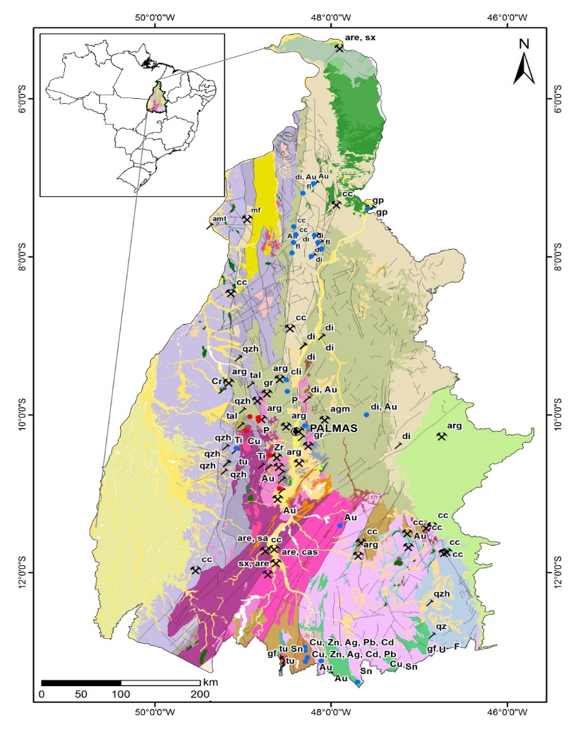
PRODUTOS DO SGB – GEREMI SUREG-GO
PROJETO: Mapa Geológico e de Recursos Minerais do estado do Tocantins
DESCRIÇÃO/OBJETIVO: O Projeto Mapa Geológico e de Recursos Minerais do Estado do Tocantins – Escala 1:500.000 compreende todo o território estadual do Tocantins, situado no extremo sudeste da região norte do Brasil. Conta com uma área de 277.720,52 km2. O único mapa de integração geológica regional do estado foi realizado em 1987, pelo DNPM em convênio com o Estado de Goiás. O Estado do Tocantins nesta época ainda não constituía uma unidade federal independente. O objetivo do projeto é confeccionar uma cartografia geológica oficial do Estado do Tocantins, que represente a essência da missão do Serviço Geológico do Brasil. O conhecimento geológico básico é uma ferramenta imprescindível para o desenvolvimento de projetos que tragam sustentabilidade ao estado. CAMPO: 5 campanhas

Slide 9
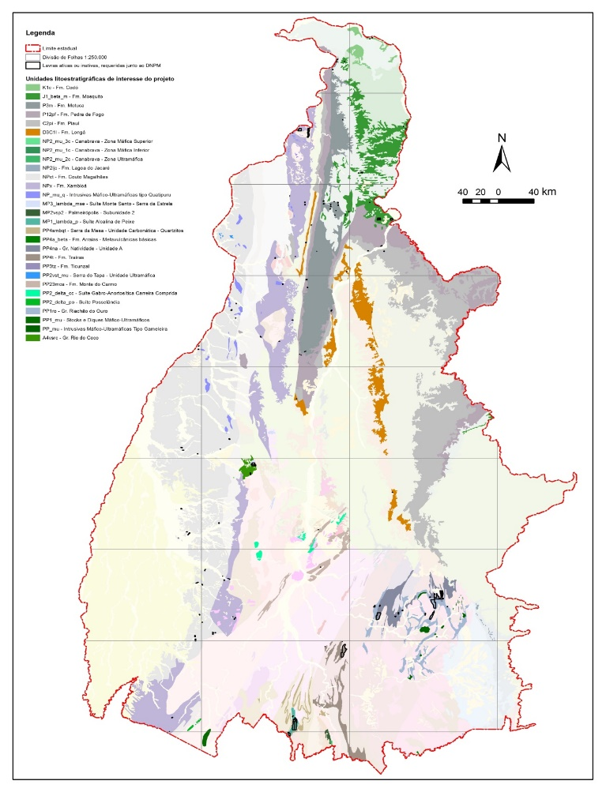
PRODUTOS DO SGB – GEREMI SUREG-GO
PROJETO: Agrominerais do Tocantins
DESCRIÇÃO/OBJETIVO: O projeto tem como prioridade a indicação de rochas e minerais disponíveis em pilhas de descarte de mineração, de maneira a beneficiar o emprego a curto e médio prazos dos insumos. Isto evita os custos inerentes a novos processos minerários e ambientais, minimiza o impacto da mineração no que diz respeito à disposição de rejeitos, e implementa a economicidade da lavra ao gerar subprodutos que podem ser aditados à substância mineral, objeto da mineração.
O objetivo consistirá da seleção de Unidades de Interesse Agrogeológico com foco naquelas que sediam extração mineral, selecionando rochas em função da disponibilidade, composição química e mineralógica para emprego em remineralização e correção de solos. Essa caracterização permitirá que seja avaliado de maneira prévia o potencial agromineral destes materiais geológicos, de maneira a permitir a seleção das rochas mais indicadas para testes agronômicos. CAMPO: 4 campanhas

Slide 10
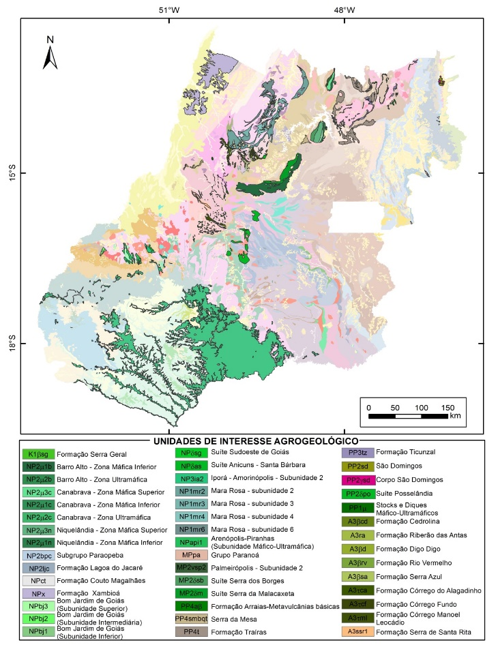
PRODUTOS DO SGB – GEREMI SUREG-GO
PROJETO: Agrominerais de Goiás
DESCRIÇÃO/OBJETIVO: O objetivo é pesquisar e proferir um conhecimento técnico visando a utilização dos materiais de descarte de mineração existentes no estado de Goiás para o processo de rochagem, pois, o Estado atua como o terceiro polo mineral do Brasil, contribuindo com cerca de 5% da produção nacional, atrás apenas do Pará e Minas Gerais.
O objetivo consistirá da seleção de Unidades de Interesse Agrogeológico com foco naquelas que sediam extração mineral, selecionando rochas em função da disponibilidade, composição química e mineralógica para emprego em remineralização e correção de solos. Essa caracterização permitirá que seja avaliado de maneira prévia o potencial agromineral destes materiais geológicos, de maneira a permitir a seleção das rochas mais indicadas para testes agronômicos. CAMPO: 4 campanhas

Slide 11
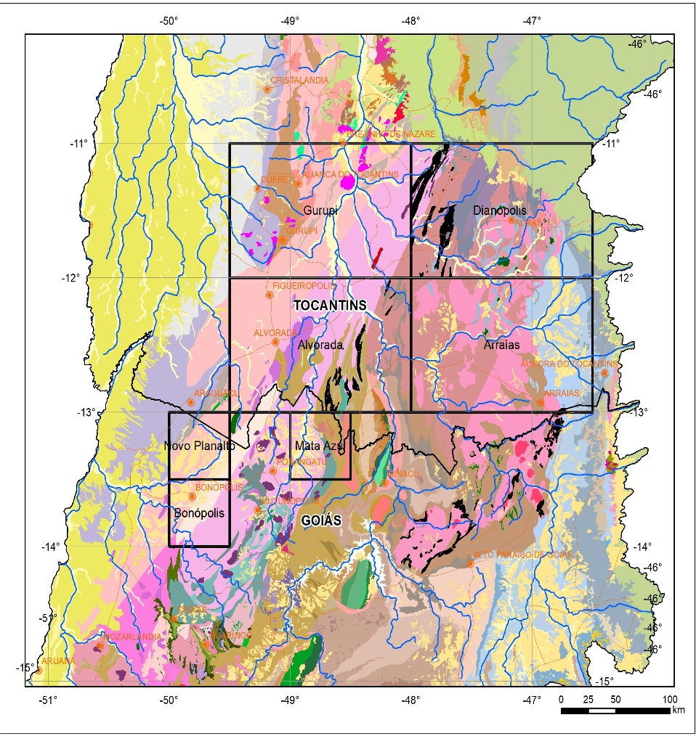
PRODUTOS DO SGB – GEREMI SUREG-GO
NOVO PROJETO GEREMI-GO (2021-2023): grafita goiás-tocantins
DESCRIÇÃO/OBJETIVO: Reconhecimento regional da Formação Ticunzal e do Grupo Água Suja, e a cartografia destas unidades em escala 1:100.000, que ocorrem em 4 folhas 1:1250.000 no estado do Tocantins, assim designadas: Alvorada, Arraias, Gurupi e Dianópolis , e na porção norte do estado de Goiás, pertinentes as Folhas 1:100.000: Novo Planalto, Mata Azul e Bonópolis. Os principais suportes são os levantamentos aerogeofísicos (CPRM e ANP), com espaçamento de 500m.
Estabelecer áreas potenciais para mineralizações de grafita, tendo como alvo geológico as unidades supracitadas, por meio de um mapa de favorabilidade.
Fazer uma caracterização tecnológica dos diferentes minérios de grafita encontrados na área, através de análises mineralógicas, químicas e granulométricas. CAMPO: 4 campanhas

Slide 12
PRODUTOS DO SGB – GEHITE SUREG-GO
PROJETOS EM ANDAMENTO NA GEHITE:
Operação da Rede Hidrometeorológica Nacional;
Operação da Rede de Monitoramento das Águas Superficiais e Subterrâneas do Distrito Federal (convênio com a ADASA);
Rede Integrada de Monitoramento de Águas Subterrâneas – RIMAS;
Sistema de Informações de Águas Subterrâneas –SIAGAS;
Mapeamento de Setorização de Riscos Geológicos e da Suscetibilidade a Inundação e Movimento de Massa;
Mapeamento da Geodiversidade do Polo Turístico de Hidrotermalismo dos Municípios de Jaciara e Juscimeira-MT;
Programa Nacional de Aplicações Isotópicas na Hidrologia – Rede de Monitoramento Isotópico da Chuva (GNIP);
Mapa Hidrogeológico do Estado de Mato Grosso.

Slide 13
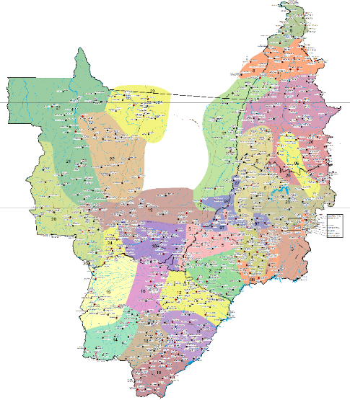
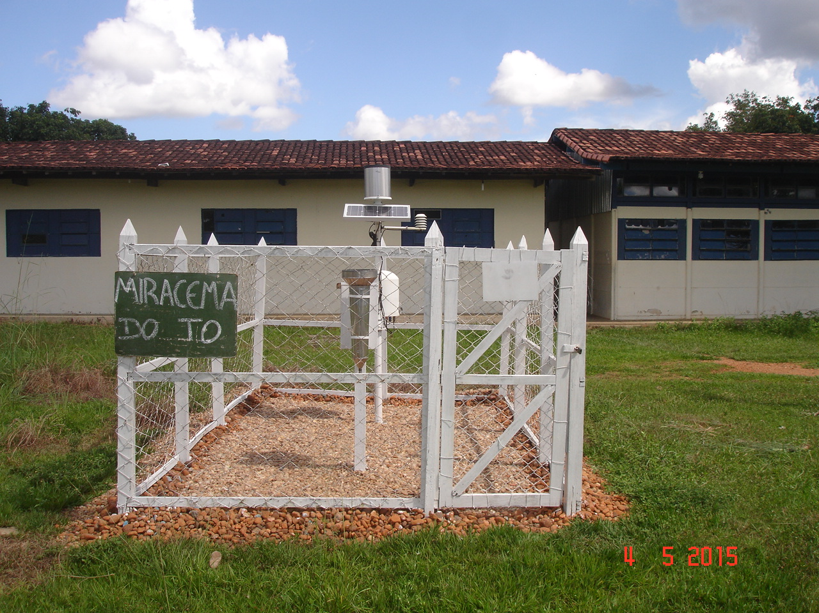
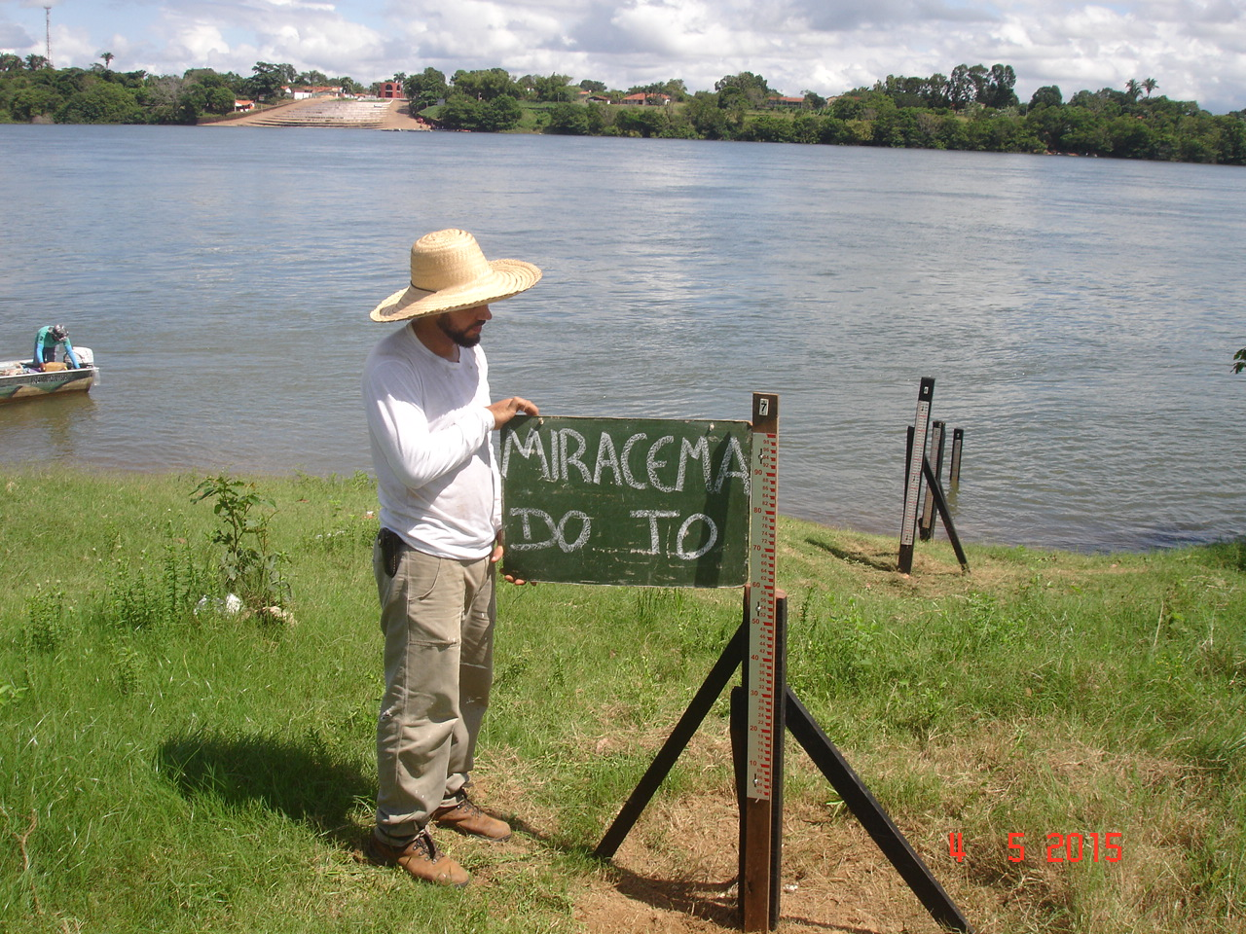
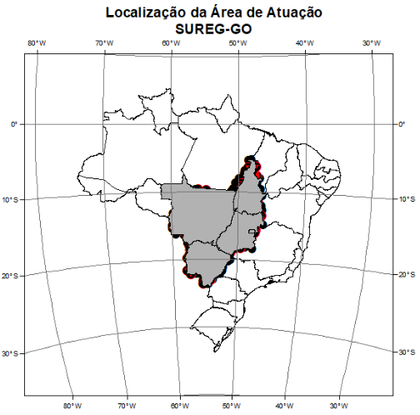
PRODUTOS DO SGB – GEHITE SUREG-GO
Estações operadas pela SUREG-GO:
PROJETO: Instalação, Operação e Modernização da Rede Hidrometeorológica Nacional
DESCRIÇÃO/OBJETIVO: Modernizar, expandir e operar a rede hidrometeorológica nacional, no âmbito de atuação da SUREG/GO.
Benefícios esperados: Gerar e disponibilizar séries hidrológicas para a gestão e o aproveitamento racional dos recursos hídricos superficiais.
Características Operacionais
Número total de estações:
  Pluviométricas: 429
  Fluviométricas: 228
  Medições líquidas: 216
  Sedimentométricas: 88
  Qualidade da água: 216
  Est. Convencionais: 522
  Est. Telemétricas: 122
  Visitas anuais: 1744
  Boletins: 10338
Número de observadores: 551
Roteiros de operação (total): 28
Meios de transporte: Rodoviário e fluvial.

Slide 14
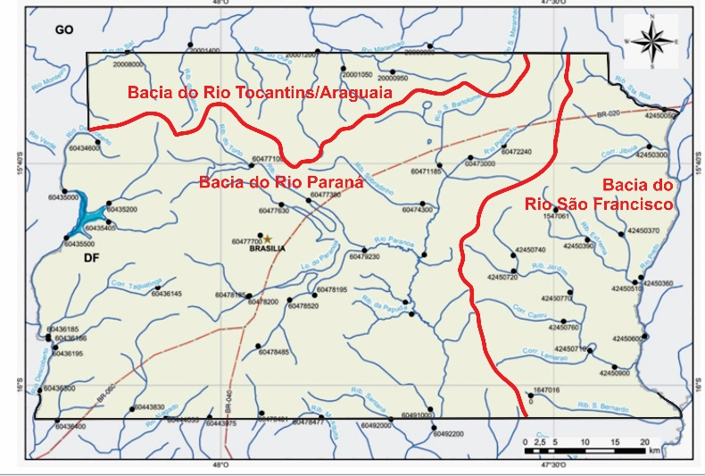
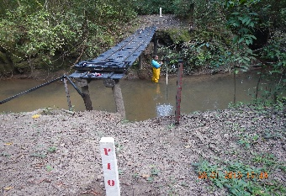
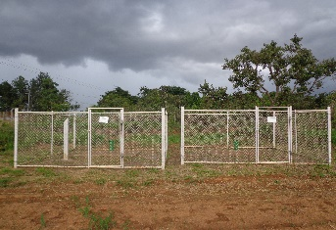
PRODUTOS DO SGB – GEHITE SUREG-GO
PROJETO: Instalação, Operação e Modernização da RedE DE MONITORAMENTO DAS ÁGUAS SUPERFICIAIS E SUBTERRÂNEAS DO DISTRITO FEDERAL
DESCRIÇÃO/OBJETIVO: Modernizar, expandir e operar a rede de monitoramento das águas superficiais e subterrâneas, no Distrito Federal, em convênio com a ADASA.
Benefícios esperados: Gerar e disponibilizar séries hidrometeorológicas e hidrogeológicas para a gestão e o aproveitamento racional e integrado dos recursos hídricos.
Características Operacionais
Número total de estações:
  Pluviométricas: 29
  Fluviométricas: 55
  Medições líquidas: 52
  Sedimentométricas: 04
  Est. Convencionais: 28
  Est. Telemétricas: 24
  Visitas anuais: 1524
  Boletins: 79
  Poços de monitoramento: 84
Número de observadores: 50
Roteiros de operação (total): 05
Meios de transporte: Rodoviário.
Estação Ribeirão do Gama
Poços de monitoramento da Estação 10

Slide 15
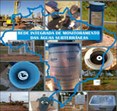
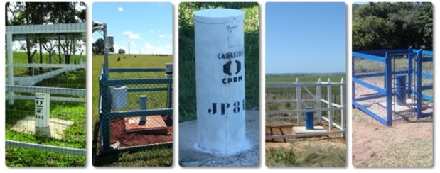
PRODUTOS DO SGB – GEHITE SUREG-GO
PROJETO: RIMAS – Rede Integrada de Monitoramento de Águas SubterrÂneas
  DESCRIÇÃO/OBJETIVO: Estruturação e implantação da rede nacional de monitoramento quali-quantitativo das águas subterrâneas.
  Benefícios esperados: Ampliação do conhecimento hidrogeológico a respeito dos aquíferos brasileiros e o acompanhamento das alterações espaciais e temporais na qualidade e quantidade das águas subterrâneas para fins de gestão integrada de recursos hídricos.
SITUAÇÃO ATUAL: 20 poços
GO: 5 poços
MT: 11 poços
TO: 4 poços

Slide 16
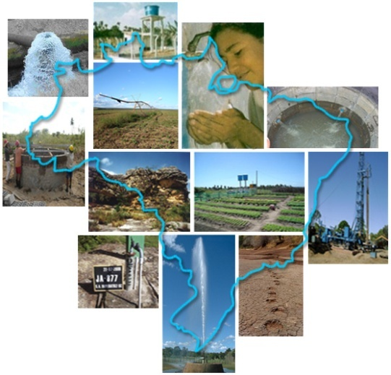
PRODUTOS DO SGB – GEHITE SUREG-GO
PROJETO: SIAGAS – Sistema de informações de águas subterrâneas
DESCRIÇÃO/OBJETIVO: Coleta, consistência, armazenamento e difusão de informações hidrogeológicas.
Benefícios esperados: Fornecer dados e informações para ações extensivas de aumento de oferta hídrica, tais como a implantação de Sistema Simplificado de Abastecimento; Subsidiar pesquisas e estudos hidrogeológicos, bem como o desenvolvimento do SIG hidrogeológico.
SITUAÇÃO ATUAL: 12.109 registros (10/11/2020)
GO: 6.143 poços
MT: 3.747 poços
TO: 1.213 poços
DF: 1.006 poços

Slide 17
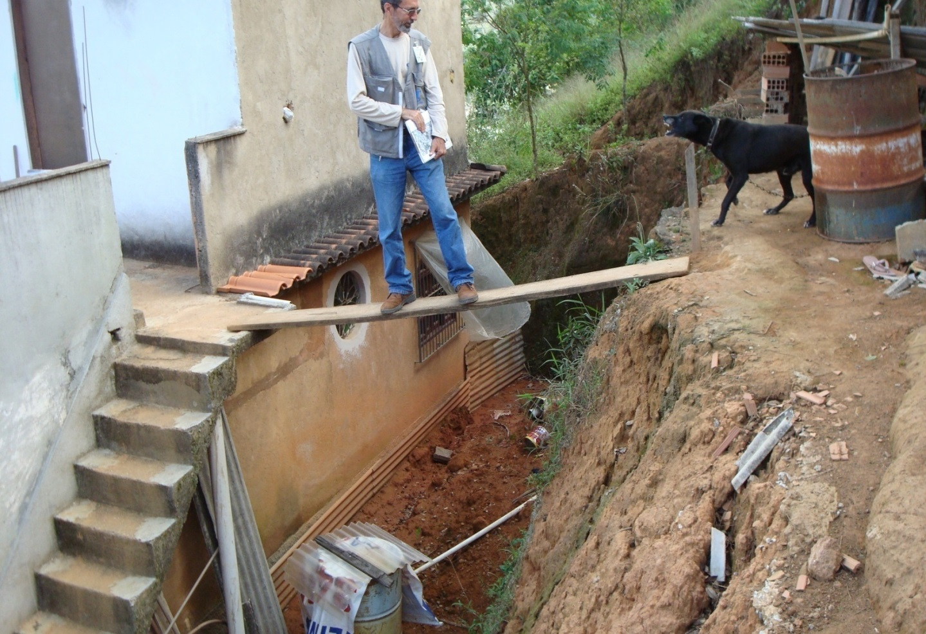
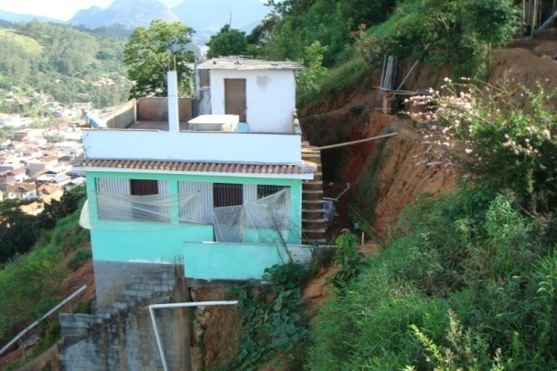
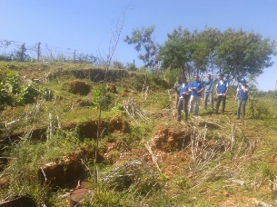
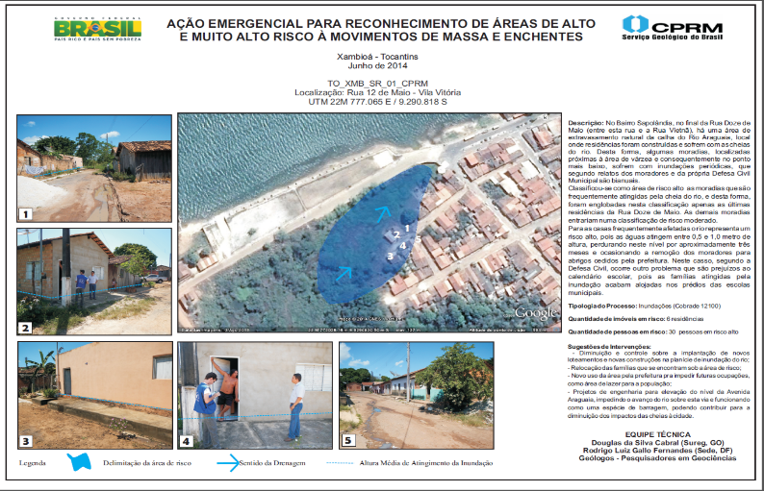
PRODUTOS DO SGB – GEHITE SUREG-GO
PROJETO: Mapeamento de Setorização de Riscos Geológicos E DA SUSCETIBILIDADE A INUNDAÇÃO E MOVIMENTO DE MASSA
DESCRIÇÃO/OBJETIVO: Identificar, caracterizar e orientar a tomada de decisões para a redução dos danos resultantes dos processos naturais somados às intervenções antrópicas no meio ambiente, principalmente dos escorregamentos, erosões diversas, assoreamentos e inundações.
Em execução: Setorização de Risco de Aparecida de Goiânia/GO.
  Identificação, delimitação, caracterização e vetorização de setores de risco alto e muito alto. Escala 1:2.000
  Descrição dos processos, estimativa do número de imóveis e pessoas em riscos, sugestões e medidas estruturais
  Municípios setorizados são disponibilizados para CENAD - Centro Nacional de Gerenciamento de Riscos e Desastres e CEMADEN - Centro Nacional de Monitoramento e Alertas de Desastres Naturais .
Benefícios esperados: Aumentar o conhecimento dos processos destrutivos, de modo a orientar a tomada de decisões relativas a intervenções estruturais, planejamento urbano, educação ambiental, implantação de sistemas de alerta, entre outros.

Slide 18
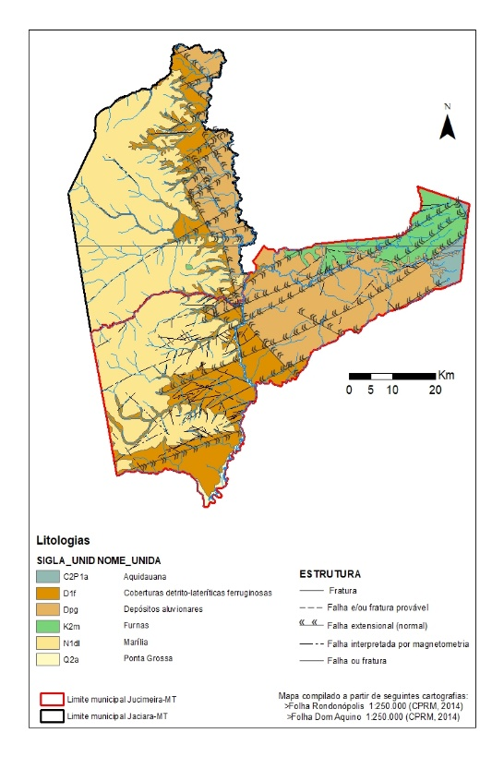
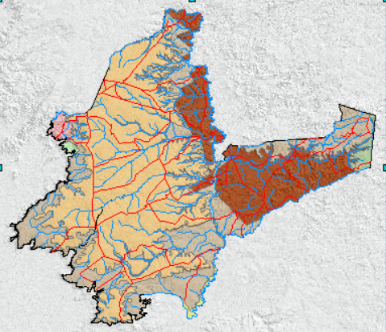
PRODUTOS DO SGB – GEHITE SUREG-GO
PROJETO: Mapeamento DA GEODIVERSIDADE DO POLO TURÍSTICO HIDROTERMAL DOS MUNICÍPIOS DE JACIARA E JUSCIMEIRA
DESCRIÇÃO/OBJETIVO: Mapa de Geodiversidade compartimenta o território brasileiro em unidades geológico-ambientais, traduzindo o conhecimento geológico-científico com vistas à sua aplicação no uso adequado do território, notadamente nas áreas: obra civil, agricultura, recursos hídricos, recursos minerais e geoturismo.
Benefícios esperados: Auxiliar os gestores locais (órgãos gestores públicos e associações de classe da iniciativa privada) e população na resolução dos seguintes problemas:
•Previnir a não ocorrência de escassez de água devido à explotação informal das águas subterrâneas para o desenvolvimento do turismo, indicando a real potencialidade de águas termais a serem utilizadas em balneáreos de forma sustentável;
•Maior conhecimento da potencialidade de insumos básicos para construção civil;
•Identificação das áreas críticas em relação à erosão, inundação e movimento de massa;
•Uso inadequado do meio físico, principalmente, pelo seu desconhecimento;

Slide 19
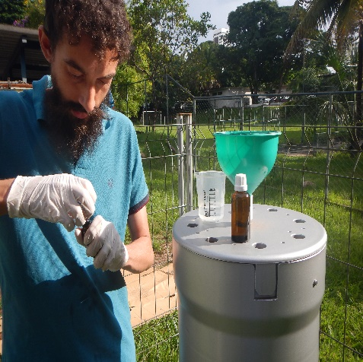
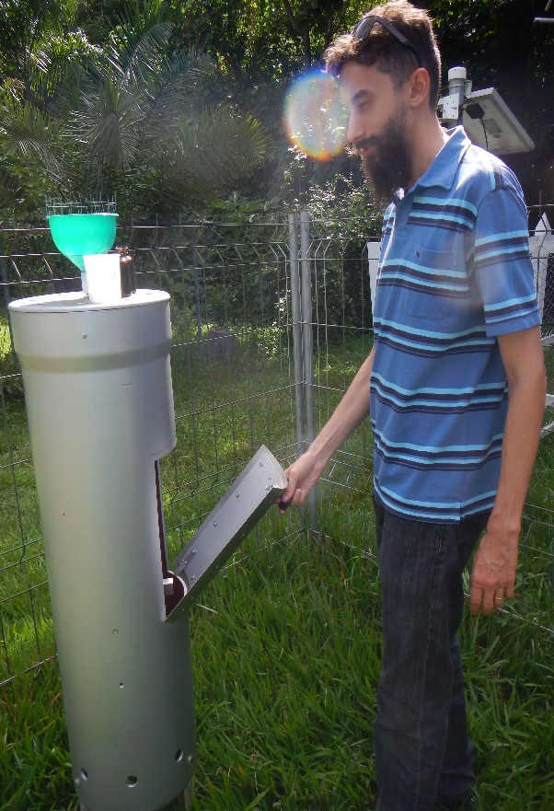
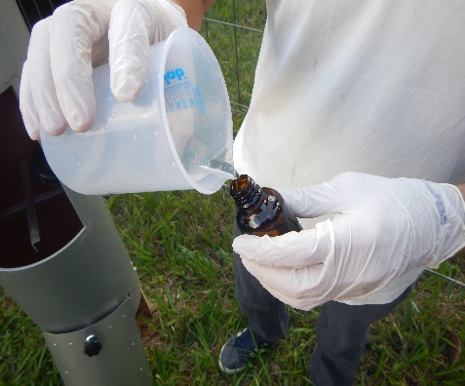
PRODUTOS DO SGB – GEHITE SUREG-GO
PROJETO: Programa Nacional de Aplicações Isotópicas na Hidrologia – Rede de Monitoramento Isotópico da Chuva (GNIP)
DESCRIÇÃO/OBJETIVO: fornecer dados de isótopos para o uso em investigações hidrometeorológicas, hidrogeológicas, avaliação, planejamento, conservação e desenvolvimento de recursos hídricos.

Slide 20
PRODUTOS DO SGB – GEHITE SUREG-GO
PROJETOS:
mapa hidrogeológico DO ESTADO DO MATO GROSSO
DESCRIÇÃO/OBJETIVO: O “PROJETO DE DISPONIBILIDADE HÍDRICA DO BRASIL” tem por objetivo desenvolver sistemas de informações geográficas na temática de recursos hídricos, a partir do conhecimento geológico e hidrológico existentes, em conformidade com a Missão Institucional do Serviço Geológico do Brasil - CPRM, de “gerar e difundir o conhecimento geológico e hidrológico básico para o desenvolvimento sustentável do Brasil”.
O Mapa Hidrogeológico do Estado do Mato Grosso tem como objetivo servir como ferramenta importante nas definições de políticas de planejamento e gestão das águas subterrâneas, além de apresentar a importância relativa local, as produtividades, características físicas e hidroquímicas dos aquíferos.

Slide 21
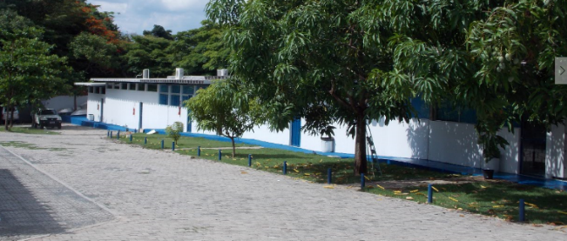
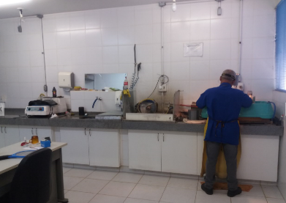
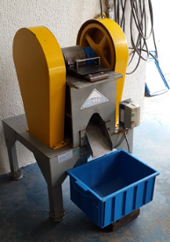
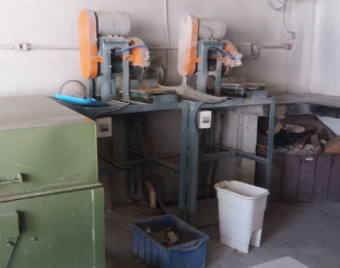
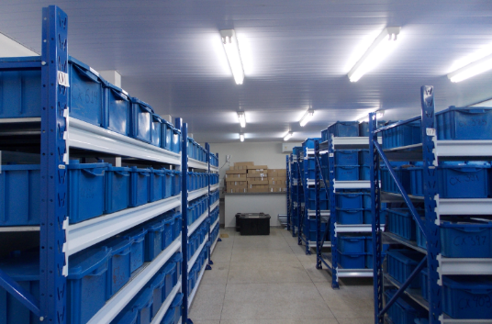
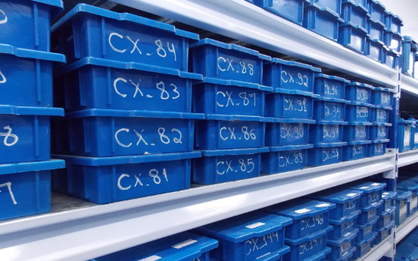
PRODUTOS DO SGB – GERINF SUREG-GO
    Laboratório de Preparação de Amostras: Confecção de lâminas petrográficas, preparação de amostras de rocha e solos para análise química, preparação para datações geocronológicas U-Pb e Sm-Nd, ensaios granulométricos, identificação de minerais por fluorescência de raio-X, encaminhamento de amostras para os laboratórios de análises.
    Litoteca: Armazenamento, organização e disponibilização de amostras de rocha e alíquotas. Total de 1.331 caixas com amostras de rocha (36.657 amostras) e 9.350 alíquotas geoquímicas.

Slide 22
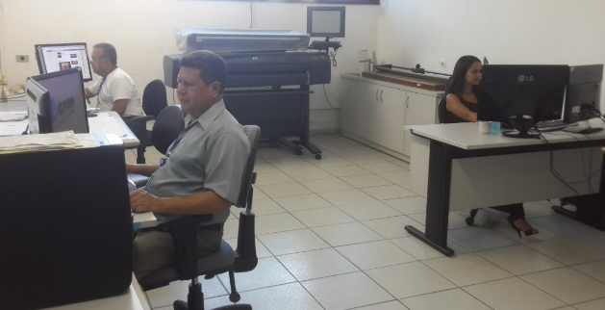
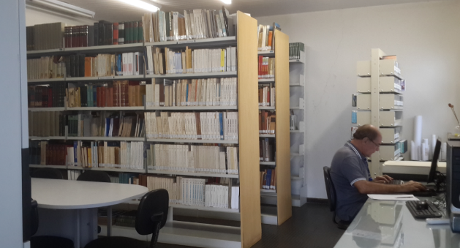
PRODUTOS DO SGB – GERINF SUREG-GO
    Cartografia e Geoprocessamento:
      Elaboração e correção de layouts e shapefiles (06 projetos em andamento), impressões e escaneamento de mapas, georreferenciamento de imagens e processamentos básicos, editoração de relatórios (05 projetos em andamento) e confecção de bases cartográficas (07 bases em andamento).
    Biblioteca e Comunicação
      Atendimentos a usuários internos e externos, formatação/padronização de citações e referências bibliográficas, consistência de dados no Catálogo Online, comutação bibliográfica, armazenamento de acervo técnico-científico etc.
      Alimentação e disponibilização de informações/notas da SUREG-GO na INTRA-GO, ASSCOM e correio eletrônico interno.

Slide 23
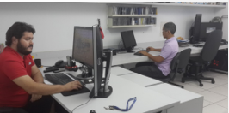
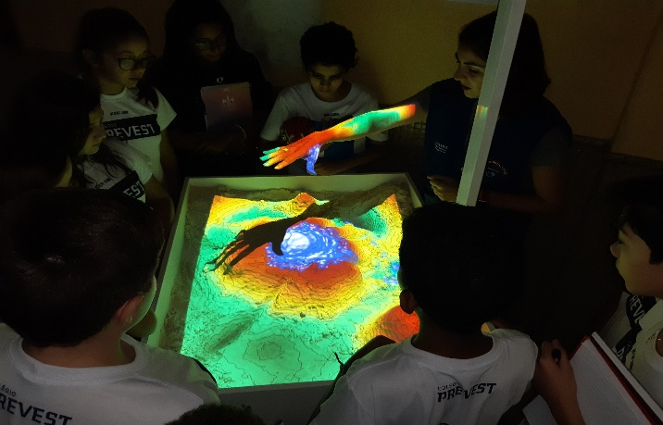
PRODUTOS DO SGB – GERINF SUREG-GO
    Tecnologia da Informação:
      Suporte aos usuários, manutenção da rede/computadores/servidores, suporte à videoconferências/ PABX/ relógio ponto e execução de projetos baseados no PDTI da CPRM (implantação RNP, documentação da rede etc.)
    SGB-Educa
      A proposta deste projeto é produzir e levar conteúdo de qualidade sobre geociências para ao ensino fundamental e médio, em uma linguagem acessível e aplicada.

Slide 24
PRODUTOS DO SGB – GERAFI SUREG-GO
Tem como tarefa princiapal estabelecer e controlar procedimentos administrativos e organizar circuitos de informação, apoio às gerências técnicas e a gestão eficaz dos recursos financeiros, humanos e materiais.

Slide 25
PRODUTOS DO SGB – GERAFI SUREG-GO
ATIVIDADES GERAFI:
    Seção de Tesouraria – SECTES
      A Seção de Tesouraria têm por atribuições, a condução dos assuntos relativos à política, planejamento, coordenação, supervisão e acompanhamento do Orçamento.
    Seção de Contabilidade – SECONT
      A Seção de Contabilidade compete organizar, controlar e executar as atividades referentes à administração contábil da Unidade Regional.
    Seção de Serviços – SECSER
      A SECSER é responsável pelo acompanhamento e supervisão dos serviços de todas as naturezas (predial/frota veicular/maquinas e equipamentos), dando solução à todas as demandas de manutenção, consertos, revisões e outros.

Slide 26
PRODUTOS DO SGB – GERAFI SUREG-GO
ATIVIDADES GERAFI:
    Seção de Material – SECMAT
      A SECMAT abrange as áreas de compras e gestão do patrimônio. O setor de compras é responsável por coordenar o fluxo contínuo de suprimentos de modo a atender as demandas da Unidade Regional, através da execução dos processos de dispensa de licitação, compra direta por cotação eletrônica e inexibilidade de licitação. Já a setor de patrimônio e responsável por gerir, controlar, organizar e distribuir todos os bens pertencentes à CPRM (bem de capital).
    Seção de Pessoal – SECPES
      A SECPES é responsável pela gestão e execução das tarefas e rotinas administrativas relativas ao desenvolvimento e acompanhamento dos recursos humanos da Unidade Regional.
    Seção de Gestão de Contratos - SECGES
      A SECGES é a responsável pelo acompanhamento da execução de todos os contratos de prestação continuada, além de realizar estudos e emissão de Notas Técnicas de interesse da gestão administrativa da Unidade Regional

Slide 27
PRODUTOS DO SGB – GERAFI SUREG-GO
ATIVIDADES GERAFI:
    Licitações:
      Responsável pelo planejamento, organização e execução de todos os certames licitatórios da Unidade Regional.
    Protocolo:
      Encarregado do recebimento, classificação, registro, distribuição, expedição e tramitação de documentos.
    Ações Permanentes:
      Acompanhamento das Ações Contra o Aedes Aegypti – Ministério de Planejamento
      Consumo de Água e Energia Elétrica
      Indicadores de Gestão dos Recursos Públicos

Slide 28
Parcerias Institucionais
O Serviço Geológico do Brasil - CPRM, por meio da Superintendência Regional de Goiânia - SUREG-GO, vem trabalhando em conjunto com a Universidade Federal de Goiás – UFG ,IFG-GO, Defesa Civil estadual e municipal, Instituto Natureza do Tocantins, Secretária de Estado de Meio Ambiente e Desenvolvimento Sustentável do Estado de Goiás e Secretária de Meio Ambiente do Estado do Mato Grosso.

Slide 29



Serviço Geológico do Brasil – CPRM
Dúvidas e Sugestões podem ser encaminhadas para:
e-mail: sheila.knust@cprm.gov.br
Telefone: (62) 3240-1401
www.cprm.gov.br

